Slide 1

PRESENTATION
CFRP Valentin Haüy
Centre de Formation
et de Rééducation
Professionnelle (CFRP)
Réunion du 15 décembre 2023
DONUT PANIC
Najib LAMJAJ, Responsable réadaptation professionnelle
Grégory GONZALEZ Responsable Service Informatique, Expert accessibilité, Référent PAS, formateur
Frédéric MARCOVICI, Chargé des Relations Entreprises
CFRP Valentin HAÜY

Slide 2
L’Association Valentin HAÜY
https://www.youtube.com/user/AssoValentinHauy
www.avh.asso.fr
8 établissements : accueil, formation et emploi des personnes handicapées visuelles (Entreprises adaptées, ESATs, IMPRO, CFRP, Résidences, SAVS)
Des services spécialisés pour accompagner la déficience visuelle :
Pôle accessibilité physique et numérique - Pôle social
Boutique et Services de Matériel Spécialisé
Médiathèque
Audio-vision
Service de livres lus en voix humaine
Service de publications en voix de synthèse et braille numérique
Imprimerie braille papier
Musée
120 comités régionaux ou locaux en France
Partenariats
450 salariés – 3 400 Bénévoles
CFRP Valentin HAÜY

Slide 3

Centre de Formation
et de Rééducation
Professionnelle (CFRP)
Le CFRP Valentin HAÜY
SA MISSION PREMIERE :
Permettre aux personnes déficientes visuelles d’exercer un métier
CFRP Valentin HAÜY

Slide 4
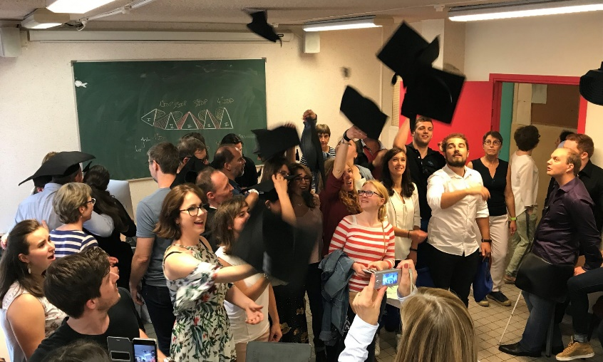
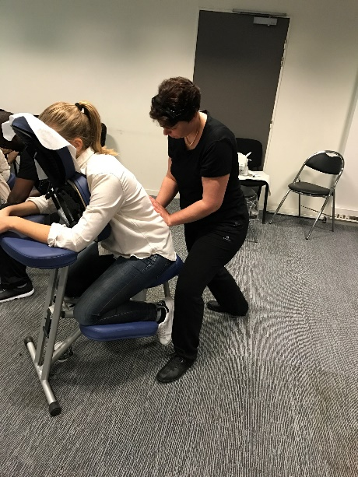
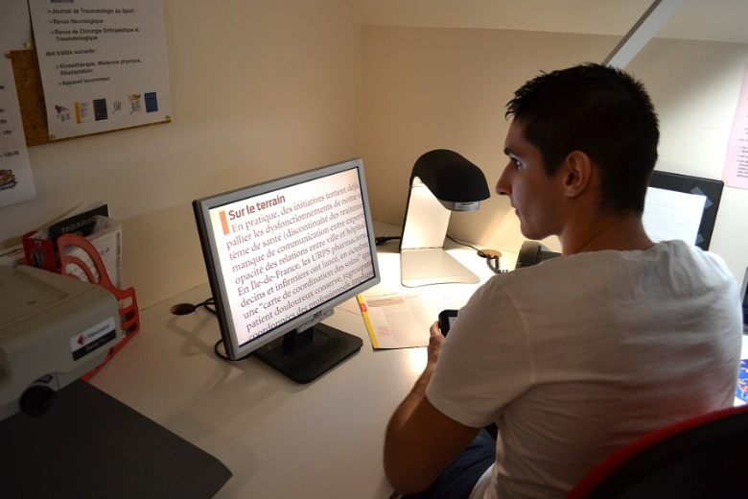
Le Centre de Formation et de Rééducation Professionnelle Valentin HAÜY (CFRP) accompagne…
Projet personnalisé et parcours de formation,
Réadaptation et outils adaptés,
Intégration en milieu professionnel,
Sensibilisation au handicap
170 places de formation
+ un cursus en apprentissage
Des formateurs spécialisés
Une équipe médico-sociale pluridisciplinaire
Un réseau d’expertise
Des partenaires
Des services associatifs
CFRP Valentin HAÜY

Slide 5
Le CFRP VALENTIN HAÜY, c’est…
Une connaissance des publics en situation de handicap visuel,
Un savoir-faire pour mettre en œuvre des adaptations aux déficiences visuelles et à leurs conséquences,
Une pratique de la sensibilisation aux situations de handicap visuel et aux solutions d’accessibilité,
Une expérience de l’appui aux projets professionnels et à la construction de parcours personnalisés,
Des actions en faveur de l’intégration en milieu professionnel ordinaire,
Un travail avec les réseaux de prescripteurs et de professionnels.
CFRP Valentin HAÜY

Slide 6

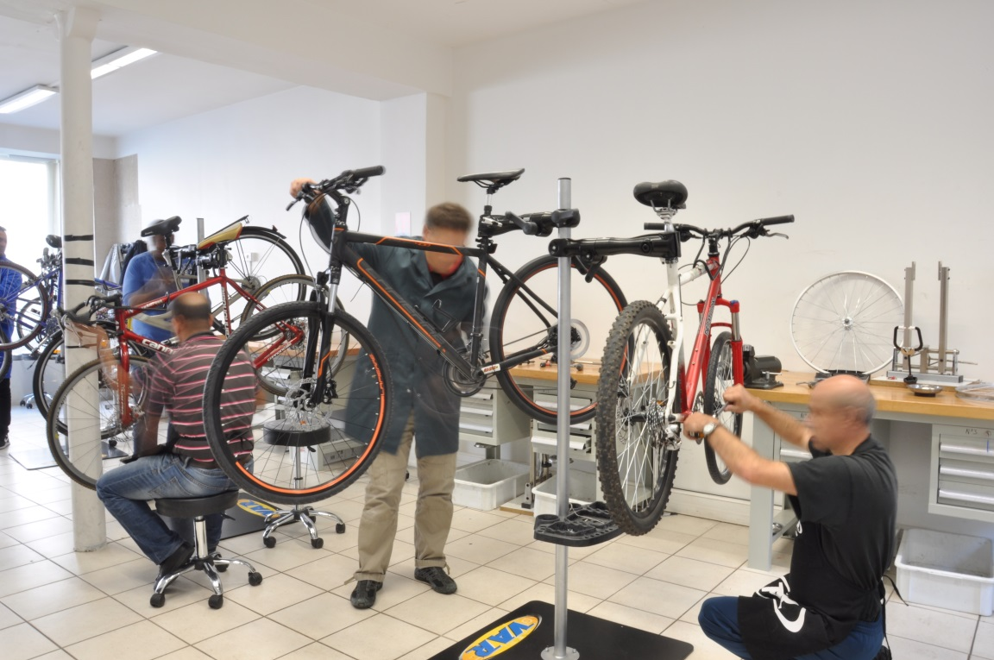
SE FORMER AU CFRP
Formation Masseur Kinésithérapeute
Formation universitaire adaptée
Transcription spécifique et entraînement au toucher
Accompagnement à l’utilisation des outils spécifiques au handicap
Durée de la formation : 5 ans
Formation Praticien Bien-être
Apprentissage des techniques de modelage et de massage
2 stages en entreprise
Niveau d’accès : Première/Terminale
Durée de la formation : 10,5 mois ou 21 mois avec Préparatoire
Formation Mécanicien Cycles
Entretien et montage de vélos / Outils et pièces
Méthode tactile de travail
Durée de la formation : 21 mois
Niveau d’accès : 5ème, 4ème
CFRP Valentin HAÜY

Slide 7

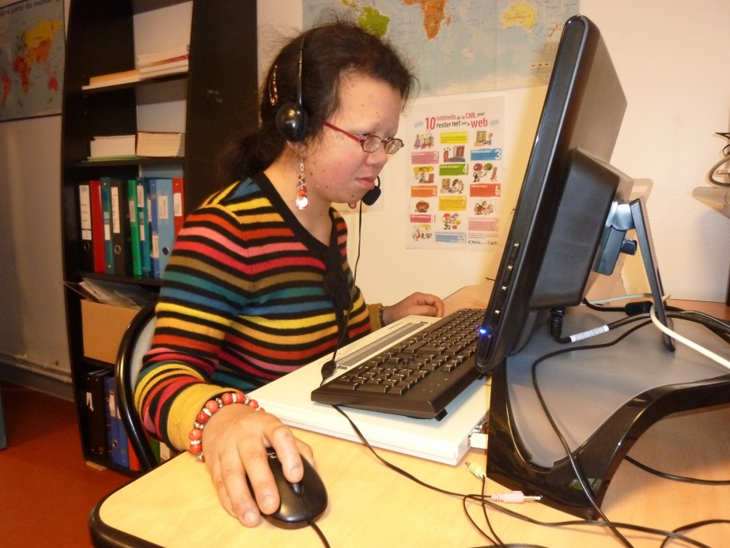
SE FORMER AU CFRP
Formation Adaptation : aux Outils et à l’autonomie
Accompagnement dans la prise en compte du handicap visuel
Informatique et Outils de compensation : braille, vocal, grossissement
Braille intégral, abrégé, écrit et lu
Locomotion : technique de déplacement
Travail du projet professionnel
Durée de la formation : 10,5 mois
Formation Secrétaire Assistant
Pour apporter une assistance administrative, organisationnelle et logistique en entreprise
Diplôme de niveau 4
Durée de la formation : 21 mois
Stages en entreprise inclus de 5 semaines du 13 mai au 14 juin 2024
CFRP Valentin HAÜY

Slide 8


Formation Préparatoire Informatique et Réseaux
SE FORMER AU CFRP (sections Informatiques)
Concepts généraux en informatique
Introduction au Réseau
Linux et ligne de commande avec validation du LPIC1
Préparation à l’intégration au BTS Systèmes et Réseaux
Durée de la formation : 10,5 mois, niveau Lycée
BTS SIO SISR
Formation en alternance en contrat d’apprentissage
Technique des Réseaux Informatiques
Etudes des protocoles
Niveau d’accès : Baccalauréat / niveau Bac
Durée de la formation : 21 mois
Technicien d’Assistance à l’Informatique
Etude des systèmes d’exploitation
Techniques d’intervention sur poste à distance
Installation et gestion du Parc informatique
Suivi et gestion d’incidents
Niveau d’accès : 3ème
Durée de la formation : 10,5 mois

Slide 9
Définition de la malvoyance
Champ visuel, acuité, luminosité/lumière, fatigue oculaire
CFRP Valentin HAÜY

Slide 10
Qu’est- ce que la non-voyance ?
Les aveugles nés
Les personnes devenues aveugles
CFRP Valentin HAÜY

Slide 11
Les moyens de compensations
Orthoptie: trouver des nouvelles stratégies visuelles
Locomotion: Se déplacer seul en étant déficient visuel (la canne ou le chien)
Moyens de lecture et d’écriture
AVJ: Être autonome dans son quotidien
Bien connaître son potentiel et ses limites
Maîtriser les outils d’assistance
CFRP Valentin HAÜY- 15 12 2023

Slide 12
Les outils pour accompagner la déficience visuelle
Logiciels spécifiques à la déficience visuelle
Les appareils dédiés à la déficience visuelle
CFRP Valentin HAÜY

Slide 13
Quelques principes à savoir
Connaître son handicap
Accepter son handicap
Dépasser son handicap
CFRP Valentin HAÜY

Slide 14
Centre de Formation
et de Rééducation
Professionnelle (CFRP)
Nous restons à votre écoute et vous remercions de votre attention
CFRP Valentin HAÜY- 15 12 2023

